Slide 1
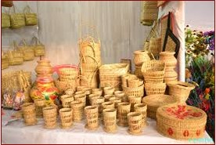
আজকের ক্লাসে সবাইকে স্বাগত
রিকন চন্দ্র দাশ, সহকারি শিক্ষক ( ব্যবসায় শিক্ষা ) পাগলা সরকারি মডেল হাইস্কুল এন্ড কলেজ, দক্ষিণ সুনামগঞ্জ, সুনামগঞ্জ।

Slide 2
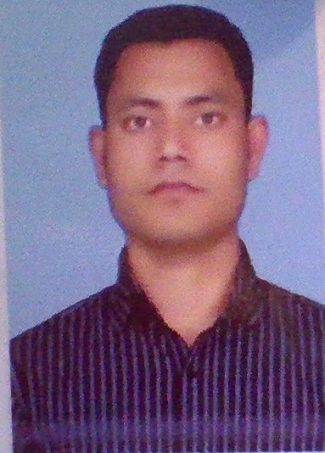

পরিচিতি
রিকন চন্দ্র দাশ
সহকারি শিক্ষক ( ব্যবসায় শিক্ষা )
পাগলা হাই স্কুল এন্ড কলেজ
দক্ষিন সুনামগঞ্জ, সুনামগঞ্জ ।
মোবাইলঃ ০১৭২২২১৫৭৭৯
বিষয়ঃ ব্যবসায় উদ্যোগ
শ্রেণিঃ দশম
অধ্যায়ঃ ৭ম
সময়ঃ ৪৫ মিনিট
তারিখঃ01/০8/২০২০ খ্রিঃ
রিকন চন্দ্র দাশ, সহকারি শিক্ষক ( ব্যবসায় শিক্ষা ) পাগলা সরকারি মডেল হাইস্কুল এন্ড কলেজ, দক্ষিণ সুনামগঞ্জ, সুনামগঞ্জ।

Slide 3
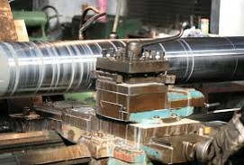
এসো বন্ধুরা আমরা ছবি দেখি
রিকন চন্দ্র দাশ, সহকারি শিক্ষক ( ব্যবসায় শিক্ষা ) পাগলা সরকারি মডেল হাইস্কুল এন্ড কলেজ, দক্ষিণ সুনামগঞ্জ, সুনামগঞ্জ।

Slide 4
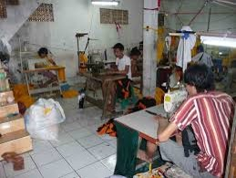
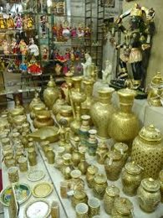
বন্ধুরা আরোও দুটি ছবি দেখি
রিকন চন্দ্র দাশ, সহকারি শিক্ষক ( ব্যবসায় শিক্ষা ) পাগলা সরকারি মডেল হাইস্কুল এন্ড কলেজ, দক্ষিণ সুনামগঞ্জ, সুনামগঞ্জ।

Slide 5
আজকের পাঠ
শিল্পের প্রকারভেদ
রিকন চন্দ্র দাশ, সহকারি শিক্ষক ( ব্যবসায় শিক্ষা ) পাগলা সরকারি মডেল হাইস্কুল এন্ড কলেজ, দক্ষিণ সুনামগঞ্জ, সুনামগঞ্জ।

Slide 6
শিখনফল
কুটির ও ক্ষুদ্র শিল্পের ধারণা সংজ্ঞায়িত করতে পারবে ।
কুটির শিল্পের উপযুক্ত ক্ষেত্রগুলো চিহ্নিত করতে পারবে ।
বাংলাদেশের প্রেক্ষাপটে ক্ষুদ্র ও মাঝারি শিল্প উন্নয়নের পথে বাঁধাগুলো শনাক্ত করতে পারবে ।
রিকন চন্দ্র দাশ, সহকারি শিক্ষক ( ব্যবসায় শিক্ষা ) পাগলা সরকারি মডেল হাইস্কুল এন্ড কলেজ, দক্ষিণ সুনামগঞ্জ, সুনামগঞ্জ।

Slide 7
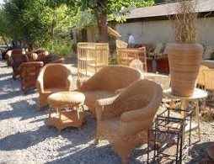
এসো বন্ধুরা আমরা একটি ছবি দেখি………
কুটির শিল্প
রিকন চন্দ্র দাশ, সহকারি শিক্ষক ( ব্যবসায় শিক্ষা ) পাগলা সরকারি মডেল হাইস্কুল এন্ড কলেজ, দক্ষিণ সুনামগঞ্জ, সুনামগঞ্জ।

Slide 8
ভিডিও লক্ষ্য করি............
রিকন চন্দ্র দাশ, সহকারি শিক্ষক ( ব্যবসায় শিক্ষা ) পাগলা সরকারি মডেল হাইস্কুল এন্ড কলেজ, দক্ষিণ সুনামগঞ্জ, সুনামগঞ্জ।

Slide 9
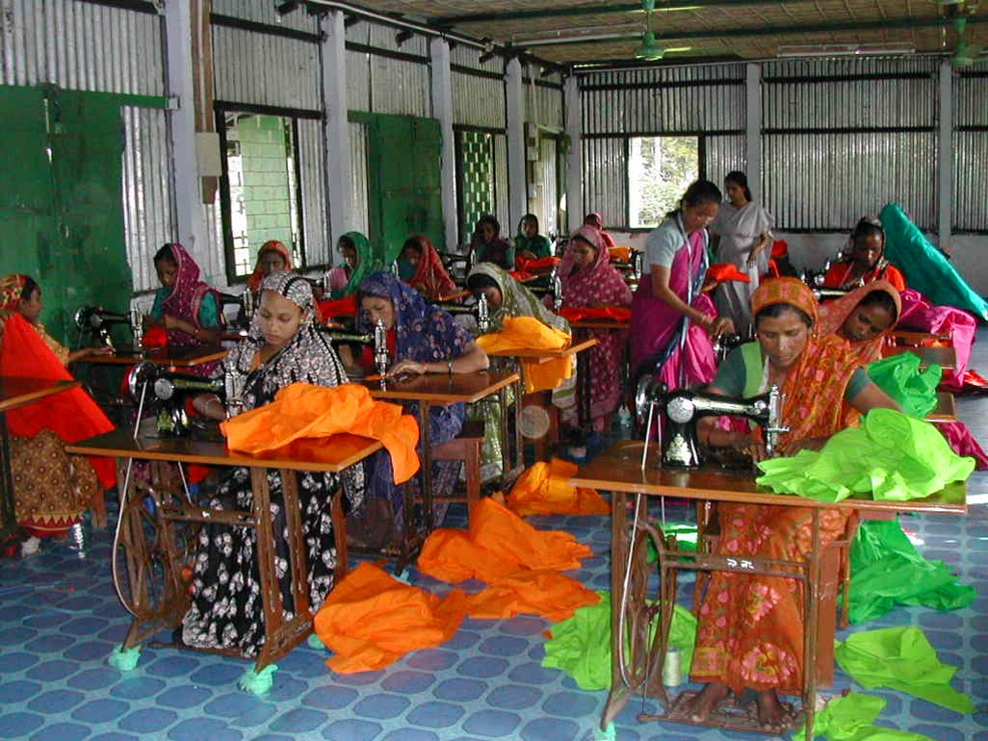
মাঝারি শিল্প
রিকন চন্দ্র দাশ, সহকারি শিক্ষক ( ব্যবসায় শিক্ষা ) পাগলা সরকারি মডেল হাইস্কুল এন্ড কলেজ, দক্ষিণ সুনামগঞ্জ, সুনামগঞ্জ।

Slide 10
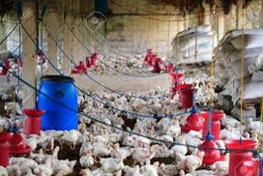
ক্ষুদ্র শিল্প
রিকন চন্দ্র দাশ, সহকারি শিক্ষক ( ব্যবসায় শিক্ষা ) পাগলা সরকারি মডেল হাইস্কুল এন্ড কলেজ, দক্ষিণ সুনামগঞ্জ, সুনামগঞ্জ।

Slide 11
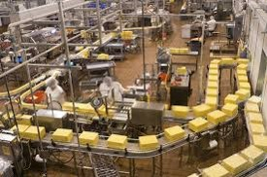
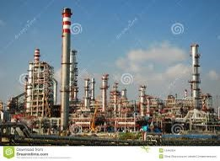
বৃহৎ শিল্প
রিকন চন্দ্র দাশ, সহকারি শিক্ষক ( ব্যবসায় শিক্ষা ) পাগলা সরকারি মডেল হাইস্কুল এন্ড কলেজ, দক্ষিণ সুনামগঞ্জ, সুনামগঞ্জ।

Slide 12
একক কাজ
ক্ষুদ্র ও কুটির শিল্প কাকে বলে ?
রিকন চন্দ্র দাশ, সহকারি শিক্ষক ( ব্যবসায় শিক্ষা ) পাগলা সরকারি মডেল হাইস্কুল এন্ড কলেজ, দক্ষিণ সুনামগঞ্জ, সুনামগঞ্জ।

Slide 13
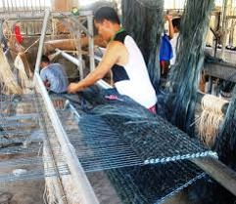
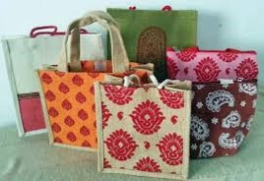
এসো শিক্ষার্থী বন্ধুরা আমরা আরো কিছু ছবি দেখি.........
রিকন চন্দ্র দাশ, সহকারি শিক্ষক ( ব্যবসায় শিক্ষা ) পাগলা সরকারি মডেল হাইস্কুল এন্ড কলেজ, দক্ষিণ সুনামগঞ্জ, সুনামগঞ্জ।

Slide 14
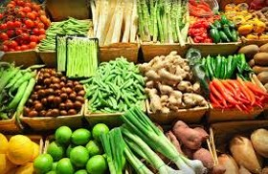
কাঁচামালের অভাব
রিকন চন্দ্র দাশ, সহকারি শিক্ষক ( ব্যবসায় শিক্ষা ) পাগলা সরকারি মডেল হাইস্কুল এন্ড কলেজ, দক্ষিণ সুনামগঞ্জ, সুনামগঞ্জ।

Slide 15
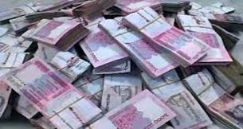
আর্থিক পৃষ্ঠপোষকতার অভাব
রিকন চন্দ্র দাশ, সহকারি শিক্ষক ( ব্যবসায় শিক্ষা ) পাগলা সরকারি মডেল হাইস্কুল এন্ড কলেজ, দক্ষিণ সুনামগঞ্জ, সুনামগঞ্জ।

Slide 16
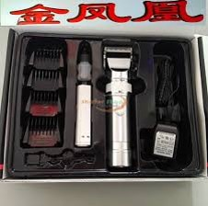
বিদেশি পন্যের অবাধ বাজার দখল
রিকন চন্দ্র দাশ, সহকারি শিক্ষক ( ব্যবসায় শিক্ষা ) পাগলা সরকারি মডেল হাইস্কুল এন্ড কলেজ, দক্ষিণ সুনামগঞ্জ, সুনামগঞ্জ।

Slide 17
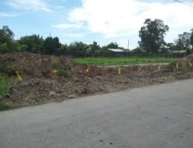
অনুন্নত পরিবহণ ব্যাবস্থা
রিকন চন্দ্র দাশ, সহকারি শিক্ষক ( ব্যবসায় শিক্ষা ) পাগলা সরকারি মডেল হাইস্কুল এন্ড কলেজ, দক্ষিণ সুনামগঞ্জ, সুনামগঞ্জ।

Slide 18
দলীয় কাজ
তোমার এলাকায় যে সকল কুটির শিল্প গড়ে উঠেছে তার একটি তালিকা প্রস্তুত কর ।
০১।
০২।
০৩।
০৪।
০৫।
রিকন চন্দ্র দাশ, সহকারি শিক্ষক ( ব্যবসায় শিক্ষা ) পাগলা সরকারি মডেল হাইস্কুল এন্ড কলেজ, দক্ষিণ সুনামগঞ্জ, সুনামগঞ্জ।

Slide 19
মূল্যায়ন
মাঝারি শিল্প কাকে বলে ?
নকশি কাঁথা কোন শিল্পের অন্তর্গত ?
বন শিল্পের উৎপাদিত শিল্পগুলো কি কি ?
রিকন চন্দ্র দাশ, সহকারি শিক্ষক ( ব্যবসায় শিক্ষা ) পাগলা সরকারি মডেল হাইস্কুল এন্ড কলেজ, দক্ষিণ সুনামগঞ্জ, সুনামগঞ্জ।

Slide 20
বাড়ির কাজ
কুটির শিল্পের ধরন | উৎপাদিত দ্রব্যাদি
বাঁশ ও বেত শিল্প
মৃৎ শিল্প
হস্ত শিল্প
খাদ্য ওসহায়ক শিল্প
রিকন চন্দ্র দাশ, সহকারি শিক্ষক ( ব্যবসায় শিক্ষা ) পাগলা সরকারি মডেল হাইস্কুল এন্ড কলেজ, দক্ষিণ সুনামগঞ্জ, সুনামগঞ্জ।

Slide 21
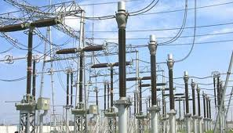
ধন্যবাদ
রিকন চন্দ্র দাশ, সহকারি শিক্ষক ( ব্যবসায় শিক্ষা ) পাগলা সরকারি মডেল হাইস্কুল এন্ড কলেজ, দক্ষিণ সুনামগঞ্জ, সুনামগঞ্জ।

